Slide 1
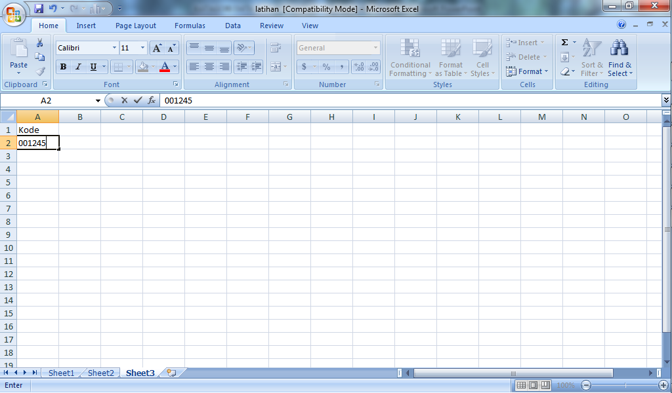
Memformat sel menjadi text
Notes:
Fasilitator mengingatkan bahwa format cell sebaiknya tidak dilakukan dengan memilih seluruh kolom yang ada. Hal ini akan menyebabkan data menjadi bertambah berat, lambat, dan berukuran semakin besar.

Slide 2
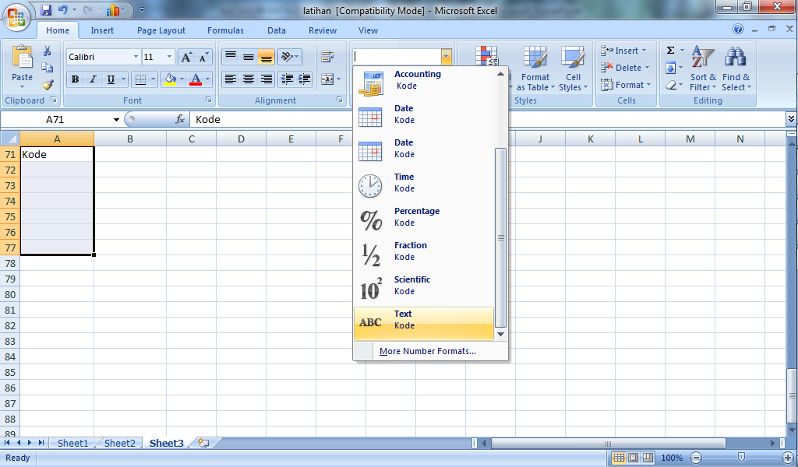
Hasil setelah di enter

Slide 3
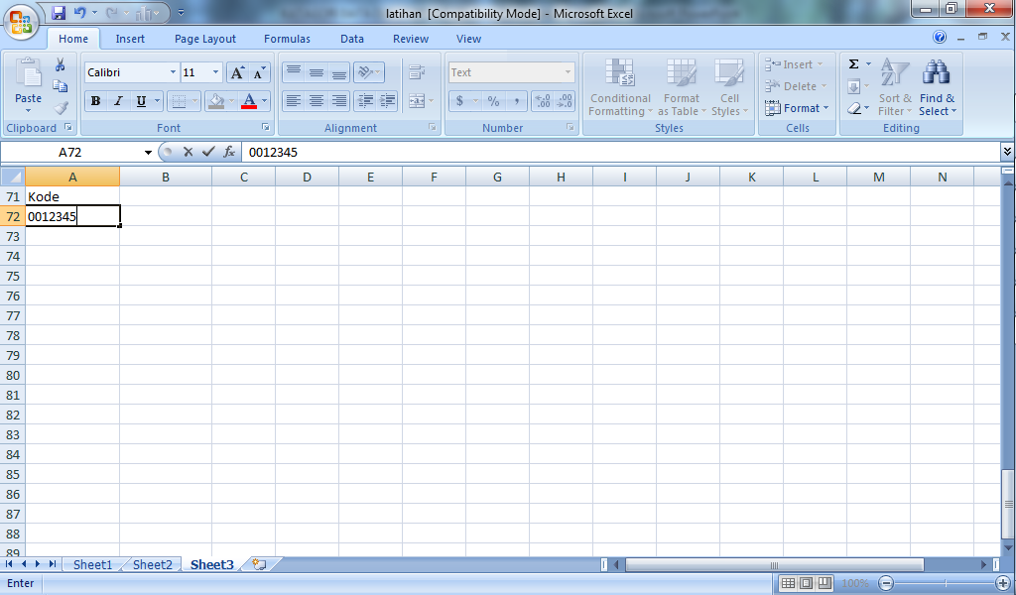
Hasil setelah dienter akan terbaca sebagai text
Masukan angka

Slide 4
Kuas untuk menerapkan format
Notes:
Fasilitator menjelaskan yang dicopy bukan isi selnya… Tapi format cellnya…

Slide 5
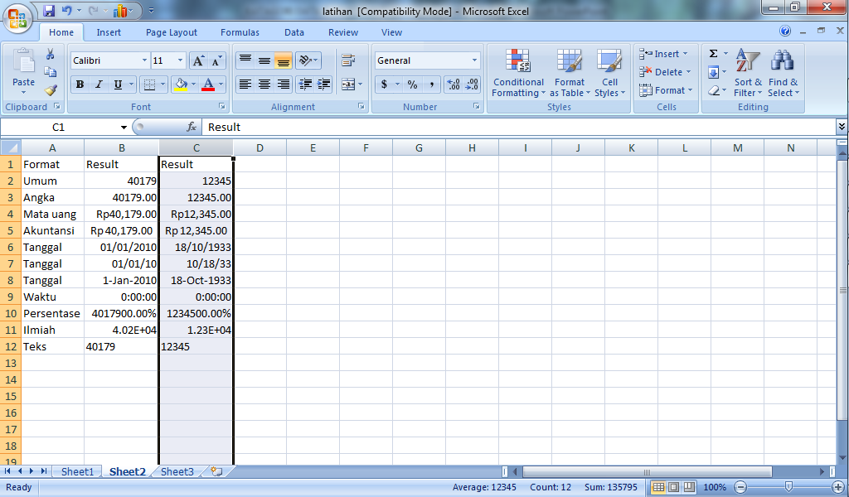
Klik sekali pada sel tunggal baru

Slide 6
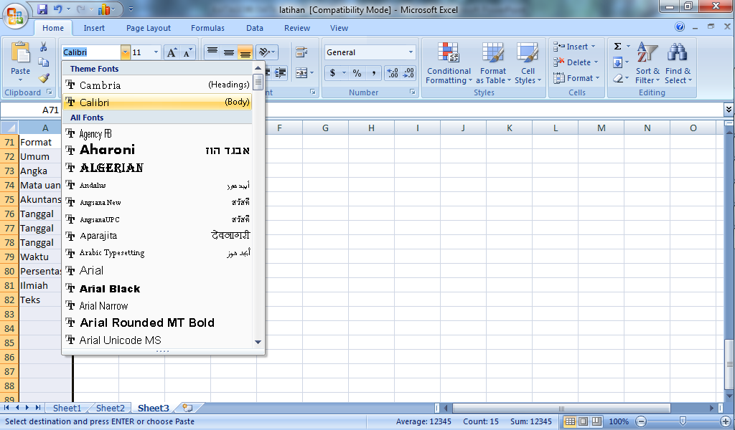
Font

Slide 7
Style
Notes:
Fasilitator memberikan kesempatan kepada para peserta untuk mencoba berbagai variasi style yang ada…

Slide 8
Dokumentasi
KOMENTAR
KOTAK TEKS
JELASKAN ISI /
SINGKATAN DARI CELL

Slide 9
Membuat komentar : Pilih salah satu cell dan ketik sex

Slide 10
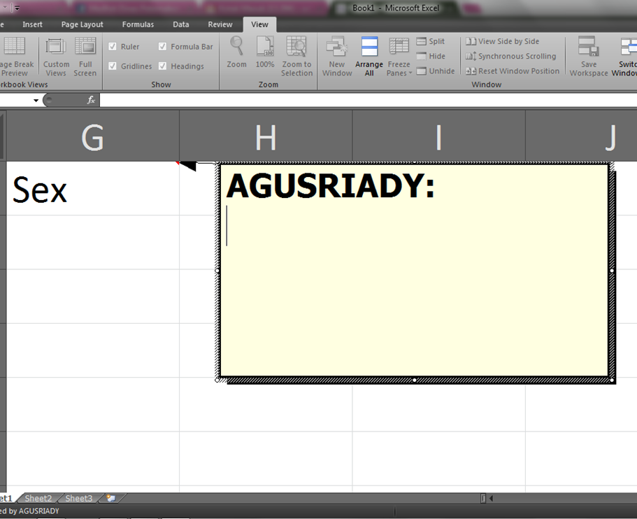
Klik kanan cell tersebut → Insert comment
Notes:
Fasilitator menjelaskan bahwa header comment akan berbeda-beda dan dapat diganti dengan cara yang akan dijelaskan kemudian…

Slide 11
Ketik penjelasan kolom sex

Slide 12
Klik diluar kotak dan tersimpan perhatikan sudut kanan atas, ada tanda merah

Slide 13
Arahkan kursor ke cell dan kotak komen akan muncul

Slide 14
Atur kemunculan komentar dengan klik kiri cell dan Show/Hide komen

Slide 15
Mengatur teks standar klik File → Options

Slide 16
User Name dapat diubah: Tapi isi komen tidak berubah

Slide 17
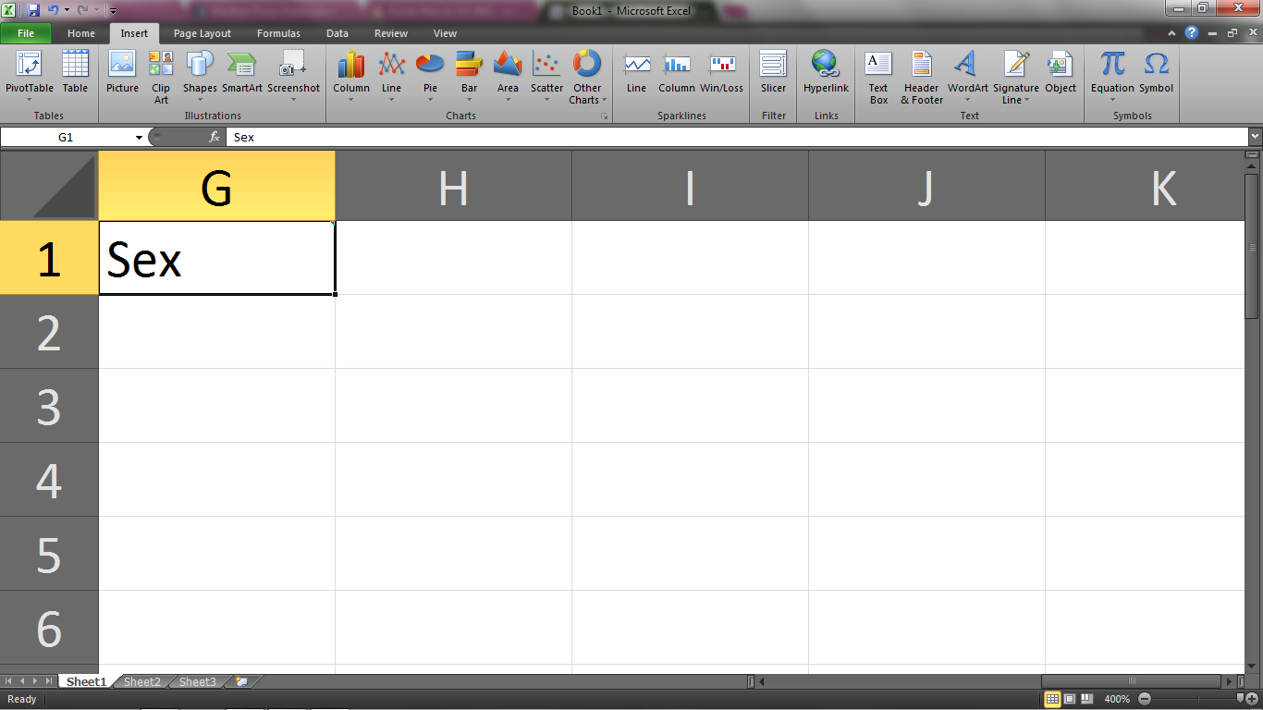
Bentuk khusus: Klik Insert → Illustrations

Slide 18
Menyisipkan dan memformat kotak teks: Pilih Text Box dari Basic Shapes
Notes:
Fasilitator menjelaskan bahwa ada berbagai macam pilihan untuk ditampilkan didalam worksheet diantaranya: gambar, clipart, shape, smartart, atau screenshot.

Slide 19
Kotak teks akan muncul, diikuti dengan TAB pita menu Format dibawah Drawing Tools

Slide 20
Masukkan teks kedalamnya

Slide 21
Untuk modifikasi kotak teks : Klik Format….

Slide 22
PR……PR……..PR……..PR…………PR
Perbaiki data sehingga dapat digunakan sebagai database dan dapat ditinjau serta dianalisis
Perhatikan bagaimana penggunaan pivot tabel/bagaimana data tersebut dapat dimasukan dalam pivot tabel (Pembelajaran 1)
Notes:
Materi PR akan bersumber dari slide 12 / data yang telah dibuat oleh para peserta dari 4 slide sebelumnya. Bagian ini menjadi PR jika waktu tidak mencukupi, namun dikerjakan bersama jika waktu pelatihan masih memungkinkan.

Slide 23
Kesimpulan
Prinsip pengelolaan data yang baik guna dapat merancang lembar kerja dengan entri data yang sederhana dan sesuai dengan kebutuhan
keterampilan entri data excel sederhana dasar termasuk :
Membuat & menyimpan buku kerja (workbook) excel yang baru;
Memasukkan informasi kedalam sel dengan cara mengetik;
Menyalin (copy&paste) data;
Menyisipkan kolom dan baris; memindahkan data;
Mengosongkan dan menghapus sel;
Mengatur katagori dan format data sel; (teks,angka,tanggal);
Mengatur tampilan sel (font, sorotan (highlight), corak, kerangka);
Menyisipkan komentar;
Menyisipkan gambar

Slide 24
Excel Dasar
Section
1
Prinsip pengelolaan data ✓
Section
2
Keterampilan Excel dasar✓
Section
3
Merapikan Data
Section
4
Menyiapkan Keluaran/ Output

Slide 25
TERIMA KASIH

